Slide 1
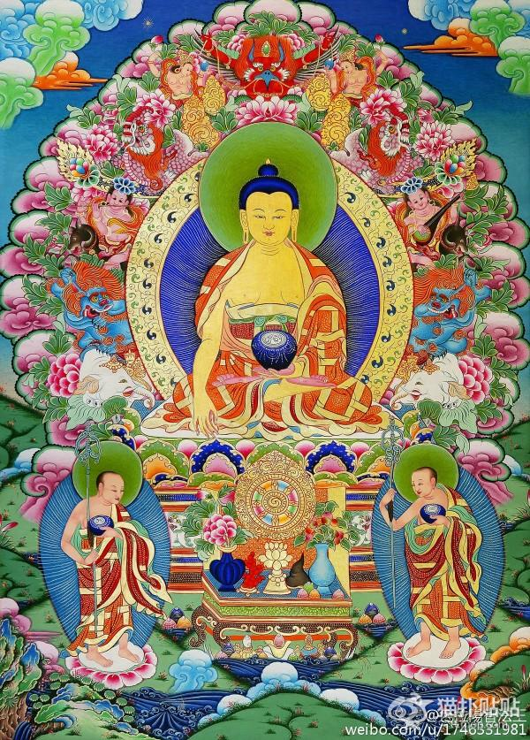
发心偈
顶礼本师释迦牟尼佛！
顶礼文殊智慧勇识！
顶礼传承大恩上师！
无上甚深微妙法
百千万劫难遭遇
我今见闻得受持
愿解如来真实义
为度化一切众生，
请大家发无上殊胜的
菩提心！

Slide 2

人身难得 35 暇满难得之因缘

Slide 3

说明
本PPT演示文稿是按照慈诚罗珠堪布，索达吉堪布和益西彭措堪布讲解内容和其它补充资料整理制作。

Slide 4
暇满难得之因缘 （1）
暇满难得之因缘：
这样的暇满人身也并非是偶然或侥幸获得的，而是多生累劫中积集二种资粮(福德资粮、智慧资粮)的果报。大智者称幢说：“得暇满人身，非由力强得，乃是积福果。”
这样的人身，这一世虽然已经得到，但是下一生能不能再得？再得珍宝人身是我们可以掌握的。如果下一世还要得到这样的人身，就需要作到以下三个方面：
第一、要持戒。此戒不一定是指出家人的戒律，居士也有居士五戒，可以从中挑选，能够持一条戒、二条戒、三条戒，或者四条五条都行，而且要持得很清净。这是最根本的一个；
第二、在持戒的基础上要去行善，如布施、修行等等，积累这些福德；
第三、要发愿，愿我生生世世能够得到暇满的人身。

Slide 5
暇满难得之因缘 （2）
如果有这三种因缘，以后也有可能得到暇满人身；如果三个条件中缺少一个，就无法得到。我们现在是人，又遇到佛法，要做到这三点不是那么困难。但是，其他众生，比如说旁生或者天人，要去做这三件事是非常不容易的，甚至根本无法做到。所以，从得人身所需因缘的角度来看，暇满人身也是非常难得的。
自己此生幸得人身，如果没有修成有利之正法，则必将随业力所牵而转于恶趣中，到那时仅仅连善趣的声音也听不到，更何况说获得善趣呢？《入行论》中云：“凭我此行素，复难得人身，若不得人身，徒恶乏善行，如具行善缘，而我未为善，恶趣众苦逼，彼时复何为？”如若下堕于恶趣处，则长期不能从中解脱。《入行论》中云：“纵历一亿劫，不闻善趣名。”

Slide 6
暇满难得之因缘 补充材料（1）
单单生在善趣，也需要以持戒等修持一种清净善法作为因，而得到具足八暇十满的人身宝，更需要以圆满的善法作为因，也就是需要以清净戒作为根本、以布施等作为助伴、结合清净的发愿等，修积众多善根。
总的来说，单单得人身或天身，至少需要以一种清净善法为因，纯粹的恶法因缘是不能感召善趣的。
特别地观察，善趣中具足“八暇十满”的胜妙人身，它远离了种种修法违缘，具足了自他方面的种种顺缘，这不是无因无缘、侥幸现前的，每一分都是由相应的善缘所感。所以，要积聚众多的善根，既要有清净戒这一根本，又要修布施、供养、恭敬、慈、悲、喜、舍等等作为辅助，没有这些不可能在自身上现前种种修法的顺缘。而且，要以清净的发愿摄持善根，往成就自己修法的方面作回向，比如：“获得人身、生在中国、童贞入道、正信出家、长遇明师”等，即发愿自己来世能得暇满人身。这样结合清净的发愿，摄持种种善根因缘，才能特定地往获得暇满人身的方面成熟果报。

Slide 7
暇满难得之因缘 补充材料（1）
积因极难
认识了成就暇满的因之后，接下来思维修积这样的因缘非常困难。具体分两方面：
正面思维修积成就暇满的善因极难；反面思维造集失坏人身的业因极为容易，数量极多。
1）正面思维修积成就暇满的善因极难
在地狱、饿鬼、旁生这三种恶趣中，见不到众生在造作能得安乐的善法，不必说清净的善法，连混杂烦恼的不清净善法也看不到。（比如在旁生界里，有多少畜生在守持五戒、在修上供下施等呢？在地狱和饿鬼界里，有多少众生一刹那生起了善心呢？几乎看不到。）
在阿修罗界和天界当中，多少众生守持戒律、行持十善业呢？阿修罗成天嫉妒、斗争，欲天的心恒时散乱在五欲中，上界天住在定中不动念，怎么可能生善法的念呢？
人类当中，在无佛出世的时代、在边地不开化的人群当中、在持邪见者和痴呆者的心里，有多少善念生起呢？这些无暇之处，不具足修作善法的因缘，所以善法极为稀少。
再说，即使在佛法兴盛的中土，也并非人人都在行持善法。比如中国十多亿人当中，修善法的人非常罕见。再看这些行善的人，所做也多是夹杂着烦恼和不善业的不净善法（行善时，带有贪、嗔、嫉妒、傲慢的心，带有攀缘的心、自我显示的心，带有追求现世福报、求名求利的心），真正能做到清净善法是非常困难的。
像这样，因的白法很难积集，所以果的暇满人身极难获得。就像春天在田地里播的种子非常稀少，秋天收获的果实自然是非常稀少的。

Slide 8
暇满难得之因缘 补充材料（2）
2）反面思维造集失坏人身的业因极为容易，数量极多。
再从反面观察，众生极容易造集失坏人身的因。比如三恶趣众生的心里，刹那刹那现行嗔恚、悭贪、愚痴等的烦恼，造集杀、盗、淫等的不善业。这其中的每一个刹那都是堕恶趣的业因。阿修罗界和欲天中的生活，也只是增长嫉妒、斗争和贪欲。
再看人类的造业状况，大多数人多数时间都在造集不善业，结局多数是往恶趣里走。而且，对菩萨起嗔恚心，每一刹那的嗔心都会感得长劫住在无间地狱，像这样，缘着善知识、缘着佛法僧三宝所造的严重恶业非常多，这其中的每一个业都是长劫沉溺恶趣的因。而且，自己识田中还有往昔多生所造下的数不清的恶业所熏的种子，这些业种没有感果、又没有修习对治加以摧坏，合算起来，不知需要多少劫住在恶趣当中！这样衡量就知道，得人身是非常困难的。
总之，在我们获得暇满人身的期间，能远离一分分的修法违缘，能具足一分分的修法顺缘，其中的任何一点都是以往昔所修的众多善法为因而感得的。所以，暇满确实是由无量劫精勤修习善根所感得的极为珍贵的如意宝。----益西彭措堪布

Slide 9
暇满难得之因缘 补充材料（3）
缘起的道理是：任何果法都要由所需的因缘和合才能成办，缺一不可。譬如，最普通不过的烧茶小事也需茶叶、茶器、水、火、柴等诸多因缘聚拢，缺少其中任何一者都无法成办。没有水烧不成茶，没有茶叶也不行，没有火烧不热，没有容器也没办法盛，在因缘上必须一一具足才能产生果法。即使在其中一个因素——火上观察，也是需要火燧、火石、火绒、手等好多因缘积聚。没有手不可能生火，没有火石也不出火，没有火绒也不行。缺少其中任何一个因缘都无法生火，而没有火就烧不成茶。由此可见，成办一种修法之果，一路都需要由因缘和合来生起暇满的支分条件，又由各个支分和合出现相应的暇满，三十四个暇满只要一者不具，就从根本上断绝了修行真实法的缘分。
既然任何一件事都缺不得因缘，我们就应当在做事之前，首先检查因缘是否已经齐备。如果齐备，当然可以用此等因缘去摄取果法；如果不具备，就应当马上努力修集因缘做准备，使它们无缺具足，之后才可能出现果法。如此理智的方式才是办理事情应有的态度。
乃至世间的烧茶小事都需要积聚众多缘起，何况是长远大计的修持圣法——从凡夫走向成佛，当然更需要一路积聚因缘。当它们积聚时会出现修法的心，所以在修法前最重要的是去检验：修法条件具足吗？三十四个暇满都有吗？如果具足，当下便堪能修法；如果不具足，再如何修行也是徒劳无益的缘故，必须马上努力准备因缘，使之具足。出现修法之果是非常现实的事，不是仅凭空想就能出现，在缘起上善加把握才能行于法道、不断前进。同时，只有懂得缘起，才会消除无意义的幻想。
- 华智仁波切

Slide 10
思考题
暇满难得的因缘是什么？
为什么说持戒，行善，发愿是下一世获得暇满人身必不可少的条件？
结合烧茶喻思维：为什么仅缺一个暇满功德，也从根本上没有修真实法的缘分？

